Slide 1

Technologie Internetu
wykład 5: Aplikacje WWW
Piotr Habela
Polsko-Japońska Wyższa Szkoła
Technik Komputerowych

Slide 2
W poprzednim odcinku…
Dokumenty dynamiczne WWW jako podstawowa technologia tworzenia serwisów WWW;
Większość zastosowań wymaga zapamiętania stanu interakcji, co w systemie WWW jest utrudnione;
Szczególnym aspektem dynamiki stron WWW jest problem kontroli dostępu;
Środowisko klienta wprowadza ograniczenia wynikłe z wymogów bezpieczeństwa oraz niezgodności oprogramowania. Stąd popularne jest przesuwanie funkcjonalności na stronę serwera WWW.

Slide 3
Plan wykładu
Aplikacje WWW: definicja i specyfika;
Modele architektury aplikacji WWW;
Analiza i modelowanie aplikacji WWW;
Zalecenia i wzorce projektowe dla aplikacji WWW;
Ergonomia warstwy prezentacji;

Slide 4
Aplikacje Webu
Podobnie jak inne zasoby Webu są udostępniane przez serwer, tj. oprogramowanie uruchomione jako proces, które prowadzi nasłuch żądań (standardowo port 80) oraz wysyła nań odpowiednie odpowiedzi.
Najprostszym scenariuszem jest zlokalizowanie zasobu w lokalnym systemie plików i przesłanie go do klienta formułującego żądanie.
Zwykle przyjmuje się, że aplikację odróżnia od zwykłej witryny istnienie logiki biznesowej na serwerze i możliwość wystąpienia skutków biznesowych dla działań użytkownika.
Specyficzny dlań protokół HTTP ma charakter bezpołączeniowy: zasoby są udostępniane w odpowiedzi na żądanie, po czym połączenie zostaje zamknięte.

Slide 5
Aplikacje WWW: model cienkiego klienta
Popularny dla aplikacji o szerokim gronie odbiorców: brak wymagań odnośnie konfiguracji klientów.
Model przetwarzania na serwerze w ramach żądań HTTP wymaga odpowiednio krótkiego czasu wykonania i odpowiedzi.
Interfejs użytkownika jest ograniczony definicją elementów HTML.
Kod stron dynamicznych jest ukryty przed klientem.
Nie jest potrzebne wysokie zaufanie klienta.
Przesyłane przez sieć są tylko niezbędne dla interfejsu użytkownika dane.

Slide 6
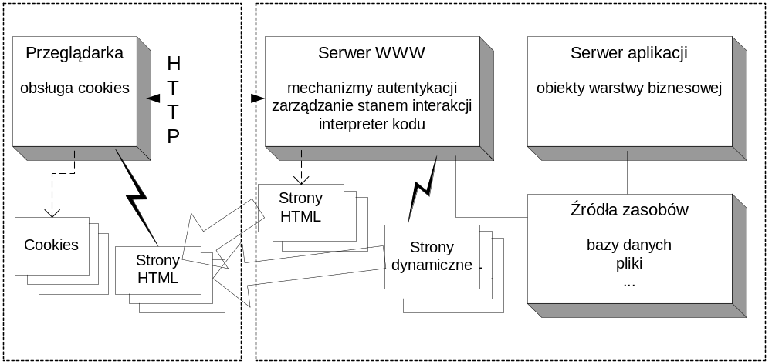
Składniki architektury modelu cienkiego klienta

Slide 7
Aplikacje WWW: model grubego klienta
Model cienkiego klienta + nowa funkcjonalność po jego stronie.
Przeglądarka nie jest już tylko dostawcą interfejsu użytkownika. Może wykonywać złożone przetwarzanie ActiveX lub apletów.
Możliwość zbudowania wyrafinowanego interfejsu użytkownika.
W skrajnej sytuacji cała logika przetwarzania jest realizowana po stronie klienta (co oczywiście wymaga przekazania na tę stronę niezbędnych danych).
Adekwatne w sytuacjach, gdy mamy wpływ na konfigurację klienta i jego zaufanie dla wykonywanego kodu. Stąd zakres zastosowań jest najczęściej ograniczony (zwłaszcza w wypadku ActiveX – jedna platforma) do zastosowań intranetowych.
Do funkcjonalności grubego klienta zalicza się również zwykle przetwarzanie XML po stronie przeglądarki.

Slide 8
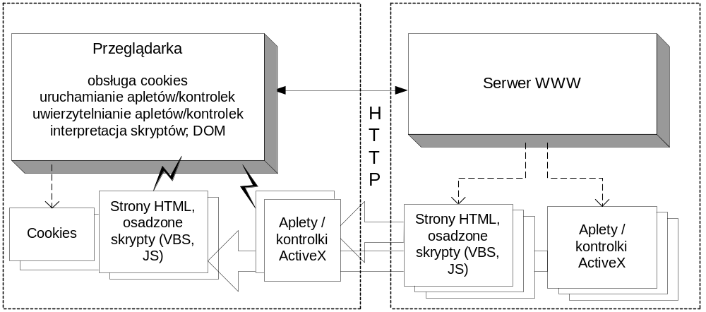
Składniki architektury modelu grubego klienta

Slide 9
Aplikacje WWW: model dostawy WWW
Rola systemu WWW ograniczona do dostarczenia programu klientowi.
Dalsze działanie przewiduje komunikację w systemie rozproszonych obiektów w oparciu o wybrany protokół (o charakterze połączeniowym): Java RMI, CORBA IIOP, DCOM ORPC.
Niezbędny jest większy wpływ na konfigurację systemu klienta niż w wypadku architektury grubego klienta.
Wymaga stabilnej łączności sieciowej (dłuższe czasy trwania połączenia).
Zapewnia bezpośrednią współpracę z istniejącymi w organizacji aplikacjami.
Zdecydowanie bardziej wydajna komunikacja.

Slide 10
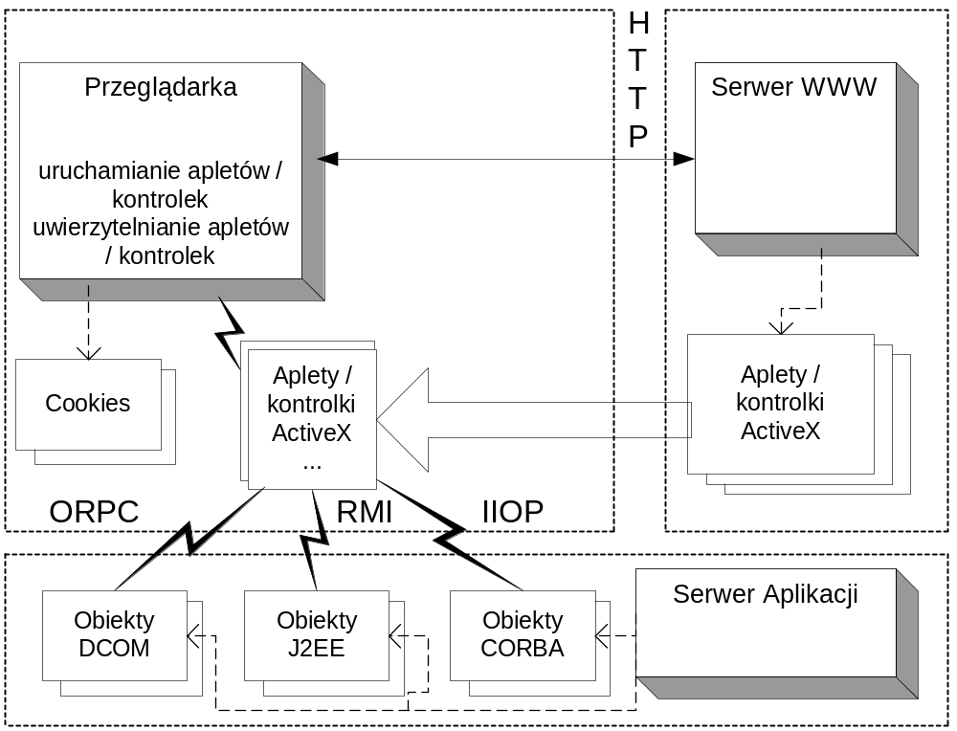
Składniki architektury modelu dostawy WWW

Slide 11
Analiza i projektowanie aplikacji WWW
Większość zagadnień podobna jak w tradycyjnych systemach.
Pozwala to adaptować istniejące metody – m.in. proces iteracyjno-przyrostowy; notacja UML.
Podstawowy problem: specyfika interfejsu WWW i trudności z wyodrębnieniem aspektów wizualnych i logiki przetwarzania.
Architektura warstwowa:
  Niezbędna w większych projektach;
  Upraszcza programowanie aplikacji oraz ich zmiany;
  Pozwala optymalizować funkcje pod kątem przypadków użycia.
Modularyzacja (podział projektu na pakiety):
1) intuicyjna, 2) spoista,
3) luźno skojarzona, 4) hierarchicznie płytka

Slide 12
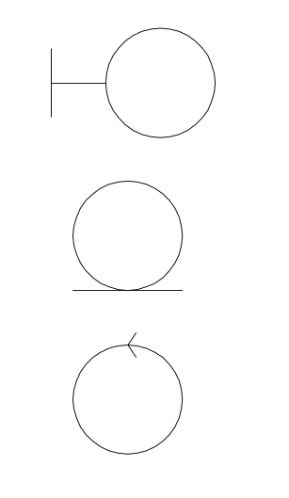
Model analizy
Koncepcyjny model systemu powinien określać sposób realizacji poszczególnych elementów funkcjonalności (przypadków użycia).
Na tym poziomie abstrakcji można modelować elementy interakcji używając następujących stereotypów klas:
  Boundary: opisują obiekty wprowadzone dla interakcji z aktorami (w szczególności – z użytkownikami).
  Control: koordynacja, transakcje i zarządzanie zasobami, związane zwykle z realizacją określonego przypadku użycia.
  Entity: informacja o dłuższym czasie życia; zwykle trwale zapisana w systemie.

Slide 13
Specyfika aplikacji WWW (1)
Szczegółowe projektowanie wymaga uchwycenia wszystkich istotnych dla logiki przetwarzania elementów modelu, przy ukryciu lub odseparowaniu szczegółów wizualnych.
Interesujące właściwości posiada np. strona WWW, gdyż może wprowadzać kilka rozłącznych aspektów. Może ona łączyć w sobie:
  logikę wykonywaną na serwerze;
  logikę zapisaną w skryptach uruchamianych po stronie serwera;
  elementy prezentacyjne (UI);
Modelowanie aplikacji WWW w UML nie jest oczywiste. Wymaga odpowiedniego wyspecjalizowania standardowych elementów języka.

Slide 14
Specyfika aplikacji WWW (2)
W modelach interakcji trzeba wyróżnić klienckie i serwerowe strony (często będą to inkarnacje tego samego pliku np. .asp czy .php).
Przydaje się jawne modelowanie zmiennych sesji lub innych elementów podtrzymujących stan jako obiektów biorących udział w interakcji.
Ważnym zagadnieniem jest zbudowanie mapy powiązań. Aby nie wprowadzać nadmiarowości, można przyjąć, że graf ten będzie rozpięty pomiędzy klienckimi stronami.
Statyczna część modelu (komponenty): powinna uwzględniać formularze (i rodzaje ich kontrolek) oraz użycie ramek (struktura ramek, wyposażenie odnośników z określonym dodatkowo miejscem wyświetlania).

Slide 15
Rozmieszczanie (partycjonowanie) obiektów
Zasadniczą decyzją jest wybór lokalizacji danego obiektu po stronie klienta lub po stronie serwera.
Konieczność umieszczenia po stronie serwera:
  obiekty trwałe, kontenery oraz zasoby współdzielone;
  powiązane z nimi obiekty;
Możliwość umieszczenia po stronie klienta (dla odciążenia serwera):
  walidacja formularzy;
  wsparcie nawigowania;
  obiekty zależne jedynie od zasobów klienta.
Dodatkowym kryterium jest unikanie zbędnego przesyłania newralgicznych danych.

Slide 16
Pozostałe zalecenia dotyczące modelowania
Osadzone w stronach aplety i kontrolki ActiveX należy pokazywać w interakcjach jako odrębne obiekty.
Podobnie można wyodrębniać jako obiekty samą przeglądarkę, jak również poszczególne formularze dla rozbudowanych stron.
W wypadku wykorzystania modelu dostawy WWW, należy koniecznie oznaczyć komunikaty do odległych obiektów jako oparte o inny protokół.
Bardzo istotne jest konsekwentne i zrozumiałe nazewnictwo elementów modelu.
Jednoczesne wykorzystanie wielu okien przeglądarki nie jest zalecane (znaczny wzrost złożoności projektu).
Notes:
Inne zalecenia:
- konserwatywne podejście do nowych właściwości przeglądarki;
- użycie wielu okien przeglądarki równocześnie powoduje duży wzrost złożoności strony klienckiej.
- spójne nazewnictwo.

Slide 17
Proponowane rozszerzenia UML (stereotypy elementów)
Jim Conallen w „Building Web Applications with UML” proponuje następujące stereotypy UML:
  Strona serwerowa – klasa;
  Strona kliencka – klasa;
  Formularz – klasa: pola jako atrybuty odp. stereotypów; określona jest metoda wysyłania (POST lub GET);
  Zbiór ramek (frameset) – klasa oraz ramka – klasa;
  Skrypt kiencki – klasa;
  Hiperłącze zwykłe i określające ramkę docelową – asocjacja;
  Zawartość ramkowa – asocjacja;
  Submit – asocjacja (od formularza do strony serwerowej);
  Tworzenie – asocjacja (pomiędzy stroną serwerową a kliencką);
  Przekierowanie (redirect) – asocjacja (między stronami WWW);
  Połączenie innym protokołem (między obiektem klienta a obiektem serwera);

Slide 18
Zalecenia i wzorce projektowe (1)
W komunikacji z warstwą obiektów biznesowych należy dążyć do minimalizacji sprzężenia:
  Lepsza pielęgnacyjność kodu warstwy prezentacyjnej;
  Ograniczenie złożoności (np. generowane wyjątki; zarządzanie transakcjami; odwołania do usług oprogramowania pośredniczącego) pochodzącej z warstwy biznesowej;
  ograniczeniem liczby kosztownych wołań odległych;
Eliminowanie powtarzających się fragmentów kodu w warstwie prezentacji:
  Sytuację poprawia użycie „znaczników własnych” (J2EE) lub polecenia importu bloku kodu;
  Lepiej zbudować samodzielny moduł przejmujący żądania i skonfigurować go do obsługi dostępu do określonych stron.

Slide 19
Zalecenia i wzorce projektowe (2)
Stosowanie synchronizatora: porównywanie synchronizatorów (numeracja kroków interakcji) przechowywanych przez serwer (w zmiennych sesji) oraz tych wysyłanych przez klienta z żądaniem (np. w ukrytym polu formularza).
Sprawdzenie takie jest przykładem ww. wielokrotnie używanego kodu – powinno być zatem wkomponowane w system w odpowiedni, nie nadmiarowy sposób.
Należy usuwać logikę biznesową z kodu stron: powinny one zawierać prosty kod, realizujący warstwę prezentacji.

Slide 20
Wzorzec filtra
Motywowane potrzebą obsługi żądania przed i po właściwym jego przetwarzaniu. Np.
  sprawdzanie określonych warunków (kryteria kontroli dostępu, spójność sesji, żądanie właściwego zasobu);
  zbadanie środowiska klienta (przeglądarka, język);
Proste, warunkowe akcje; dla jakości oprogramowania (pielęgnacyjność, elastyczność) ważny jest sposób ich wprowadzenia.
Wzorzec zakłada wstawienie pomiędzy klienta i zasób menedżera filtrów, który przekazywałby żądanie poprzez łańcuch jednego lub kilku filtrów.
Implementacja w modelu obiektowym stwarza szersze możliwości ich czystego komponowania.
Optymalną sytuacją jest istnienie dedykowanego wsparcia dla filtrów w danej technologii, co pozwala konfigurować je bez ingerowania w kod programów.
Notes:
Możliwości w modelu obiektowym: wzorce oparte na komponowaniu konstruktorów („decorator”), przesłanianie wybranych metod w filtrach szablonowych.

Slide 21
Wzorzec kontrolera (albo sterownika)
Zastosowanie podobne jak wyżej.
Uniknięcie duplikowania i rozproszenia kodu (mniej dynamicznego kodu w ciele stron). Odizolowanie użytkownika od bezpośredniej interakcji z widokiem: skuteczniejsze sterowanie nawigacją pomiędzy widokami.
Tworzone są moduły z kodem sterującym, które przechwytują żądanie. W oparciu o treść żądania może nastąpić np. zwrócenie w odpowiedzi wskazanej w nim strony i / lub inne działania.

Slide 22
Wyodrębnianie logiki przetwarzania z widoku
Widokiem nazywamy element oprogramowania odpowiedzialny za prezentację treści. Tu będzie nim (zwykle dynamiczna) strona WWW.
Poza ww. wcześniej zadaniami ogólnymi, wyodrębnianymi w postaci kontrolerów i filtrów, istnieją funkcje biznesowe specyficzne dla pojedynczych przypadków użycia.
Również w tym wypadku nie powinno się ich osadzać w widoku. Zapewnia to bowiem możliwość wykorzystania przez różne widoki; oraz poprawia pielęgnacyjność.
Wyodrębniony w ten sposób kod nazywano pomocnikiem widoku.

Slide 23
Budowa złożonych widoków
W rozbudowanych serwisach widoki (nawet gdy są poprawnie odseparowane od warstwy biznesowej) cechować może duża złożoność.
Można tu zastosować podstawową metodę opanowywania złożoności, jaką jest dekompozycja.
Poszczególne elementy widoku mogą tworzyć potencjalnie wielopoziomową hierarchię, zbudowaną w oparciu o szablony.
Struktura ta może być w odpowiednim zakresie dynamiczna. Poszczególne składniki treści (sekcje) są umieszczane w wyznaczonych przez szablon regionach.

Slide 24
Reguły architektury warstwowej
Klarowny podział pomiędzy warstwy powinien zmierzać do pozostawienia minimalnej liczby jednokierunkowych zależności.
Ponieważ warstwa aplikacyjna (logika biznesowa) powinna być dostosowana do różnego rodzaju klientów, komunikacja z nią nie powinna opierać się o struktury danych (np. żądanie HTTP) charakterystyczne dla interfejsu WWW.
Zaletą podejścia obiektowego jest w tym wypadku możliwość zdefiniowania klasy obiektów przekazujących parametry. Takie zahermetyzowanie parametrów pozwoli uniezależnić od zmian kod pośredniczący w przekazywaniu parametrów od zlecającego do wykonawcy.

Slide 25
Technologie komponentowe
Pełnią rolę budulca warstwy biznesowej.
Stanowią rozwinięcie technologii rozproszonych obiektów, które zapewniają:
  Komunikację poprzez zdefiniowane obiektowe interfejsy;
  Ułatwienie komunikacji w systemie rozproszonym;
  Niezależność od implementacji.
Komponenty pozwalają skoncentrować się na logice biznesowej. Obsługa pewnych kluczowych aspektów funkcjonowania jest oddelegowana do tzw. kontenera:
  Transakcyjność;
  Trwałość danych;
  Autoryzacja…

Slide 26
Separacja kodu realizującego dostęp do danych
Najprostsze zalecenie każe umieścić ten kod jak najbliżej źródła danych (praktycznie nigdy w warstwie prezentacji!).
Jedną z zalet jest odporność na zmiany struktur przechowywania.
Delegacje, fasady i obiekty wartości: optymalizacja poszczególnych przypadków użycia pod kątem kosztu odwołań i prostoty interfejsu. Zorientowaną na obiekty warstwę biznesową można udostępniać stosownie do tych przypadków użycia.
Obiekt dostępu do danych: zwracane są struktury wartości (bardziej ekonomiczne w przekazywaniu). Izoluje od sposobu składowania danych (pielęgnacyjność, łatwość użycia). Można stosować listy, które większe zestawy wartości pobierać będą etapami.

Slide 27
Pożądane właściwości wybranej technologii
Możliwość konfigurowania sposobów dostępu (aby np. „podstawić” bez ingerencji w kod odpowiedni kontroler).
Możliwość tworzenia własnych kontrolek / znaczników wstawianych bezpośrednio w definicję widoku.
Wspólna rama technologiczna obejmująca wszystkie warstwy aplikacji.
Oparcie technologii na obiektowym języku programowania (wzorce oparte na konstruktorach, hermetyzacja, dziedziczenie).
W niektórych sytuacjach istotny wzrost produktywności (np. obsługa kodu dostępu do danych) można uzyskać dzięki dostępności mechanizmu refleksji.

Slide 28
Ergonomia w warstwie prezentacji (WWW)
Jedno z bardziej znanych źródeł zaleceń:
  Jakob Nielsen: ”Top Ten Mistakes in Web Design”: http://www.useit.com/alertbox/9605.html i późniejsze książki i artykuły.
  Ostrożnie z ramkami: m.in. problem zapamiętywania linków.
  Stosowanie zaawansowanych możliwości przeglądarki jest problematyczne.
  Zapętlone animacje, płynący tekst, błyskająca zawartość – zabronione.
  Uwaga na agresywne reklamy!
  Proste adresy, jeżeli użytkownik ma do nich bezpośrednio sięgać.
  Najważniejsza informacja powinna pojawiać się w domyślnie widocznej sekcji strony (przewijanie);
  Mapy serwisu i wyszukiwarki dla większych serwisów. Uwaga na niestandardowe kolorowanie hiperłączy (błądzenie po tych samych stronach).
  Usuwanie przeterminowanej informacji ma duży wpływ na wiarygodność dostawcy!
  Akceptowalne czasy ładowania strony.
Notes:
Ogólne uwagi – uwzględnij inny punkt widzenia:
Klient nie jest tak przywiązany do naszej strony jak my – może pójść gdzie indziej!
Klient może nie być fachowcem – łatwiej ulega dezorientacji;
Klient może używać naszej strony w inny sposób niż zakładamy (np. bezpośr. Dostęp, zakładki)

Slide 29
Ergonomia w warstwie prezentacji (WWW) - c.d.
Przycisk „back” jest najczęściej używanym (poza hiperłączami) elementem nawigacji. Jego „psucie” jest szkodliwe:
  otwieranie nowego okna przeglądarki;
  użycie natychmiastowego przekierowania;
  zabranianie buforowania zawartości;
Otwieranie nowego okna traktowane bywa jako sprzeczne z etykietą.
Modyfikacja standardowego zachowania elementów (np. radio-buttons jako przyciski uruchomienia komend) dezorientuje klienta.
Odnośniki oparte na nazwisku autora powinny prowadzić do jego biografii, a nie stanowić łącza mailto: .
Stosowanie archiwum. Dostępność dawniejszej treści może być przydatna; nade wszystko zaś buduje zaufanie do stabilności łączy (cytowania).
Należy unikać przemieszczania treści (jak wyżej).
Nazwy nagłówków / odnośników, rzetelnie informujące o treści.
Uwaga na przerost formy i dodatków nad zasadniczą treścią!
Odpowiednio szybkie odpowiedzi serwera (niezależnie od narzutu związanego z przetwarzaniem).
Rezygnacja z elementów nawigacyjnych przypominających reklamę: podobnych do baneru, animowanych, czy wyskakujących w nowym oknie.

